Slide 1
Διασύνδεση τοπικού σταθμού αντλιοστασίου με κεντρικό σύστημα SCADA, με τη χρήση VPN πρωτοκόλλου και PLC
Διπλωματική Εργασία:
Ονοματεπώνυμο: Κατσιούλας Θεοδόσιος Επιβλέπων Καθηγητής: Τσαγκάρης Απόστολος

Slide 2
Σκοπος Εργασιας:
Δημιουργία VPN (Virtual Private Network)
Συνδεσμολογία PLC
Προγραμματισμός PLC
Δημιουργία και χρήση SCADA

Slide 3
Δυνατoτητες PLC:
Μπορεί να εκτελέσει εντολές αυτοματισμού και αναμετάδοση δεδομένων
Μπορεί να διεξάγει καταμέτρηση, υπολογισμό και σύγκριση τιμών αναλογικών διεργασιών
Προσφέρει ευελιξία για να τροποποιήσει τη λογική ελέγχου, όποτε απαιτείται, στο συντομότερο χρονικό διάστημα
Ανταποκρίνεται στις αλλαγές των παραμέτρων της διαδικασίας μέσα σε κλάσματα δευτερολέπτων
Βελτιώνει την αξιοπιστία του συνολικού συστήματος ελέγχου
Είναι οικονομικά αποδοτικό για τον έλεγχο σύνθετων συστημάτων
Μπορεί να εργαστεί με τη βοήθεια του υπολογιστή HMI (Διεπαφή Ανθρώπου-Μηχανής)

Slide 4
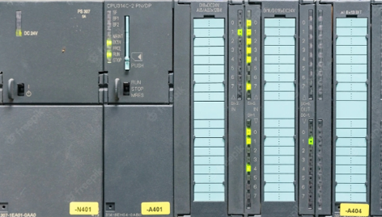
Δομh του PLC:
Αρχικά υπάρχει μία ράγα πάνω στην οποία συνδέονται οι μονάδες
Υπάρχει η μονάδα τροφοδοσίας (PS)
Έπειτα τοποθετείται η μονάδα επεξεργασίας (CPU) η οποία αποτελεί τον «εγκέφαλο» του PLC
Δεξιά από την CPU μπαίνουν οι κάρτες όπως είναι οι ψηφιακές κάρτες εισόδων/εξόδων και οι αναλογικές κάρτες εισόδων/εξόδων

Slide 5
Μνhμη PLC:
Μνήμη RAM: Εκεί αποθηκεύονται οι καταστάσεις των εισόδων και των εξόδων
Μνήμα ROM: Εκεί αποθηκεύει το λειτουργικό σύστημα του PLC
Μνήμη EEPROM: Πρόκειται για μνήμη που με την πτώση της τροφοδοσίας διατηρεί τα δεδομένα της

Slide 6
Πλεονεκτηματα & μειονεκτηματα PLC:
 | PLC
 | Πλεονεκτήματα |  | Μειονεκτήματα
 | Απαιτείται μικρός χρόνος για την υλοποίηση του αυτοματισμού |  | Υψηλό κόστος
 | Ευελιξία σε τροποποιήσεις του αυτοματισμού |  | Σε περίπτωση βλάβης στο PLC μπορεί να χρειαστεί αντικατάσταση
 | Ελαχιστοποίηση του κόστους συντήρησης |  | Απαιτείται εξειδικευμένο προσωπικό
 | Δυνατότα επέκτασης του αυτοματισμού |  | Είναι ευαίσθητα στο θόρυβο
 | Δυνατότητα σύνδεσης με κεντρικό υπολογιστικό σύστημα
 | Καταλαμβάνει ελάχιστο χώρο
 | Οικονομία στην κατανάλωση ενέργειας
 | Επαναχρησιμοποίηση του PLC σε περίπτωση που καταργηθεί η εφαρμογή

Slide 7
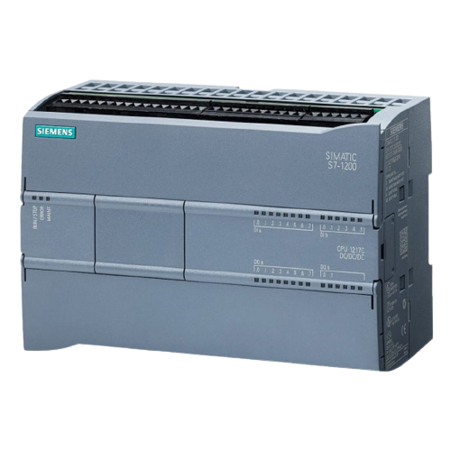
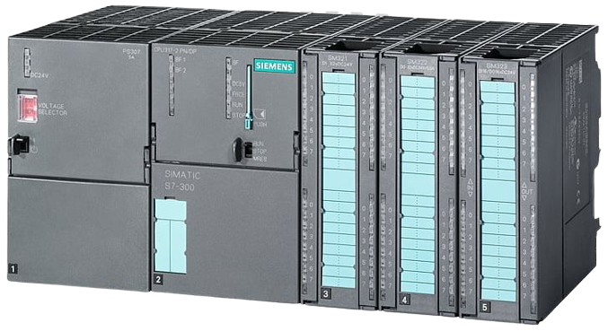
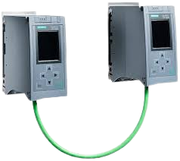
Τυποι PLC:
Compact:
η τροφοδοσία, η CPU, οι είσοδοι και οι έξοδοι ανήκουν στην ίδια μονάδα
έχουν μικρό αριθμό εισόδων και εξόδων
μικρή δυνατότητα επέκτασης
μικρή επεξεργαστική ισχύ
χαμηλό κόστος
Modular:
η τροφοδοσία, η CPU, οι είσοδοι και οι έξοδοι αποτελούν ξεχωριστές συσκευές
μεγάλος αριθμός εισόδων και εξόδων
δυνατότητα μελλοντική επέκταση της εφαρμογής
υψηλό κόστος
Redundancy

Slide 8
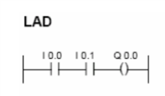
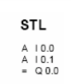
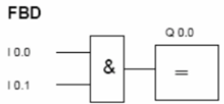
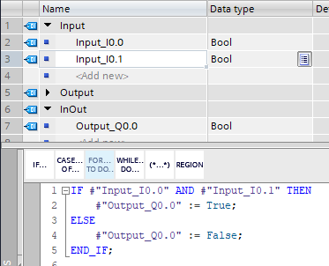
Γλωσσες προγραμματισμου:
Ladder: Είναι μια γλώσσα γραφικών, η οποία χρησιμοποιεί ηλεκτρομηχανικά σύμβολα και επιτρέπει τη μεταφορά του ηλεκτρολογικού σχεδίου στο PLC
Statement list (STL): Η σύνταξη των εντολών είναι παραπλήσια με αυτή του κώδικα μηχανής (Machine Code), όπου οι εντολές και οι λειτουργίες ακολουθούνται από διευθύνσεις
FBD: Είναι γλώσσα προγραμματισμού με γραφικά. Οι εντολές εδώ αναπαρίστανται με λογικά blocks, παρόμοια με αυτά που συναντώνται στην άλγεβρα Boole
SCL
SCL: Είναι δομημένη γλώσσα ελέγχου. Οι οδηγίες μπορούν να εκτείνονται σε πολλές γραμμές. Κάθε εντολή τελειώνει με ένα ερωτηματικό. Δεν γίνεται διάκριση πεζών-κεφαλαίων. Και τέλος, τα σχόλια δεν επηρεάζουν την εκτέλεση του προγράμματος

Slide 9
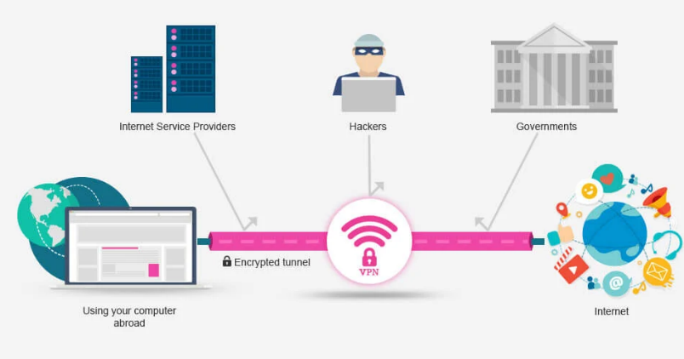
Πρωτοκολλα Επικοινωνιας:
VPN:
Το δίκτυο είναι εικονικό
είναι ιδιωτικό
απομακρυσμένη επικοινωνία
προστασία του χρήστη
PPTP:
δημιουργία εικονικών ιδιωτικών δικτύων
αποστολή του πακέτου σε έναν υπολογιστή σε ιδιωτικό δίκτυο χρησιμοποιώντας ένα δημόσιο δίκτυο
προστασία του χρήστη
UDP:
είναι μέρος του πρωτοκόλλου TCP/IP
χρησιμοποιείται για εφαρμογές που είναι ευαίσθητες στον χρόνο
ταχύτερη επικοινωνία

Slide 10
Η επικοινωνια μεταξυ κεντρου και τοπικων σταθμων ελεγχου αποτελειται απο:
Κεντρικό router για τη δημιουργία του VPN
Τοπικό router για τη διασύνδεση του σταθμού στο VPN
Κεντρικό διαχειριστή επικοινωνιών
Τοπικό διαχειριστή επικοινωνιών

Slide 11
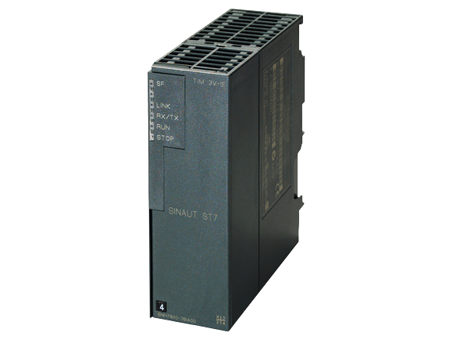
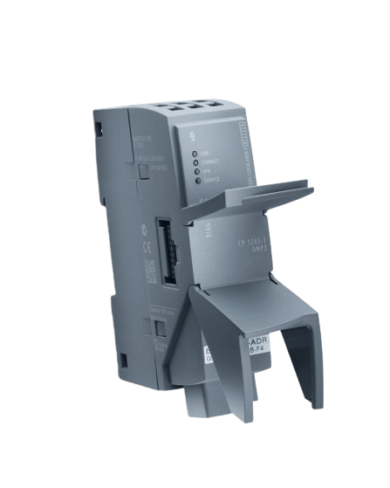
Πρωτoκολλα time stamp:
Sinaut (Hardware)
DNP3 (Hardware)
Telecontrol Basic (Software)

Slide 12
Χαρακτηριστικa Modbus:
Έχουν μεγάλο κύκλο σάρωσης
Λόγο του περιορισμού των δεδομένων ανά αποστολή, είναι δύσκολα στην αναπροσαρμογή δεδομένων
Περιορισμός σε ότι αφορά τα δεδομένα για την απομακρυσμένη διαχείριση των συσκευών
Δυσκολία στη παράλληλη λειτουργία από σταθμό SCADA και τοπικό HMI
Σε κάθε αποστολή μεταφέρονται δεδομένα που μπορεί να μην είναι αναγκαία η μεταφορά τους

Slide 13
Τροποι απεικονισης τοπικων σταθμων τηλεμετριας:
 | ΓΛΩΣΣΕΣ ΠΡΟΓΡΑΜΜΑΤΙΣΜΟΥ | ΠΡΟΜΗΘΕΙΑ ΥΛΟΠΟΙΗΣΗΣ
SCADA | C | Λογισμικό
 | vba | Υπολογιστή υψηλών προδιαγραφών
HMI | vba | Λογισμικό
 |  | ΗΜΙ panel
WEB SERVER | html | -

Slide 14
πλεονεκτηματα υλοπOIησης με SCADA:
Εξοικονόμηση νερού και ενέργειας (σε περίπτωση δυσλειτουργίας)
Ορθολογική διαχείριση του δικτύου προς αποφυγή προβλημάτων
Δυνατότητα επέκτασης με την προσθήκη νέων σταθμών στο σύστημα

Slide 15
ΔυνατOτητες ΤηλεμετρIας σε SCADA:
Απεικόνιση του υδραυλικού δικτύου
Απεικόνιση αναλογικών μεγεθών
Απεικόνιση λειτουργίας ή σφαλμάτων συσκευών
Απεικόνιση διαγραμμάτων ή πινάκων
Συλλογή πληροφοριών όλων των σημείων της εγκατάστασης
Καταγραφή σφαλμάτων
Εκτυπώσεις αναφορών
Απομακρυσμένος έλεγχος (τηλεέλεγχος)
Απομακρυσμένος χειρισμός (τηλεχειρισμός)

Slide 16
Θα ακολουθήσει παρουσίαση του προγράμματος SCADA και του PLC.
Ευχαριστώ πολύ για τον χρόνο σας.

